Slide 1
LOGOS POLYTECHNIKOS
ČLENOVÉ:
Radim Mužíček
Jan Mrázek
Hana Abrahámová

Slide 2
Cíle
Naplánované cíle
Naplnění 120h (40h každý člen)
Spolupráce a komunikace v týmu
Seznámení se SEENOWDO a GITHUB
Navržení a částečné zprovoznění
webových stránek

Slide 3
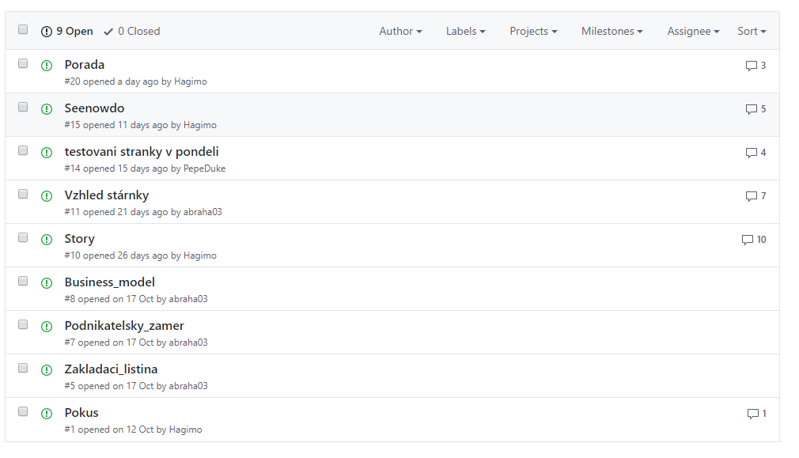
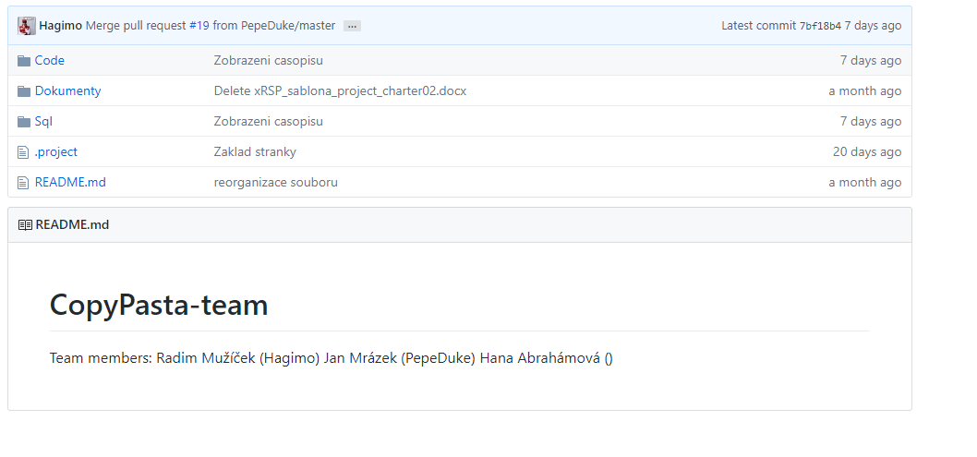

GitHub
Komunikace a sdílení kódu

Slide 4

Seenowdo
Z původních naplánovaných 120 jsme splnili 122h
Opravy a dodělávky 34h zbývajících
Zobrazení profilu
Propojení uživatele, redaktora a admina s SQL databází – oprava

Slide 5
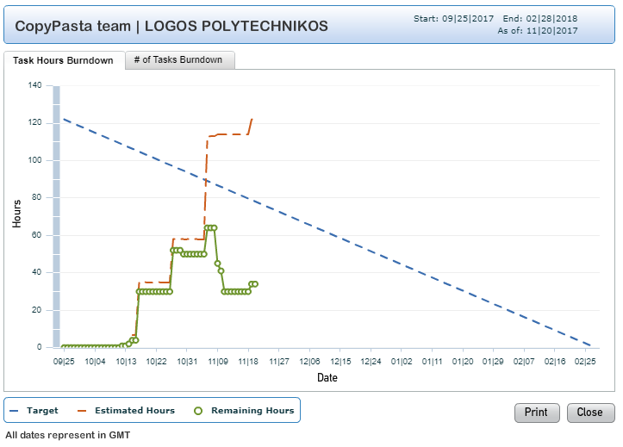

SeeNowDo

Slide 6


Konečná práce na prvním sprintu
HTML základ
Přihlášení
Zabezpečení stránky
Založení SQL serveru
Zobrazen časopisů

Slide 7
Děkujeme za pozornost

